Slide 1
Proyecto FIS
Primera Entrega

Slide 2
Integrante
Fernando Ismael Canul Caballero
Domingo Emmanuel Ciau Uc
Irving Geyler Cupul Uc
Javier Arturo Rangel Abelar

Slide 3

StefBot

Slide 4

¿Qué es StefBot?
StefBot es un bot, específicamente un chatbot que brinda información acerca de la ansiedad, estrés o depresión, así como distintos pasos que una persona puede seguir para disminuir estos problemas.

Slide 5
¿A quiénes va dirigido? (Usuarios y/o clientes)
StefBot está dirigido a estudiantes universitarios de la FMAT de entre 18 y 28 años de edad que sufren de ansiedad, estrés o depresión.
Para conocer a nuestros usuarios se realizó una encuesta relacionada con la ansiedad, estrés y/o depresión. Tomando en cuenta factores como la universidad y la actual situación global a causa del Covid-19.
La información de la encuestas, sus resultados y gráficas pueden pueden ser encontradas en nuestro repositorio en GitHub.

Slide 6
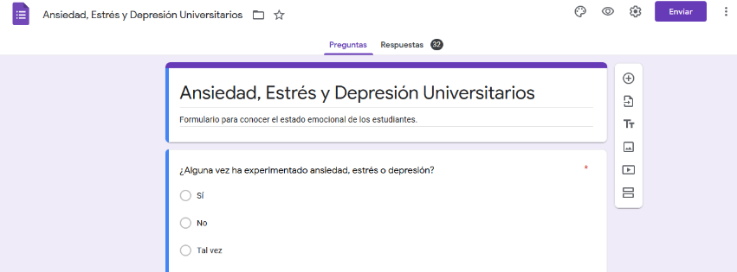
Encuesta 01

Slide 7
Metas
Meta General: Brindar ayuda y apoyo a estudiantes universitarios de la FMAT de entre 18 a 28 años de edad que sufran ansiedad, estrés o depresión. Disminuyendo o eliminando estos problemas emocionales y/o psicológicos.
Meta de StefBot: Ser una herramienta de ayuda o apoyo para aquellos estudiantes que sufran ansiedad, estrés o depresión. Entablando conversaciones y brindando información que puedan ayudar a disminuir o eliminar dichos problemas.
Creatividad e Innovación: Contará con frases y expresiones que usan los jóvenes hoy en día, de esa manera el usuario o cliente se sentirá en confianza. Dará múltiples opiniones e ideas que el usuario y/o cliente podrá realizar en su propio ordenador de escritorio, portátil y/o móvil.

Slide 8
Requerimientos
Requerimientos del usuario:
Como universitario, quiero que me enseñes algunos TIPs para que me pueda apoyar.
Como universitario, quiero que me muestres información sobre la depresión para que pueda conocer más del tema.
Como universitario , quiero que muestres algunas dinámicas para que logre distraerme y controlar mi estrés.
Como universitario, quiero me des algunas recomendaciones de especialistas para que esté en contacto con alguno y solicitar ayuda si es necesario.

Slide 9
Requerimientos (del producto)
· Funcionales:
° Responder a las preguntas que están determinadas en el chat.
° Proponer recomendaciones y herramientas de ayuda al usuario..
° Guiar al usuario durante la conversación, dirigiendolo a una posible solución.
No funcionales:
° Proporcionar N preguntas por usuario.
° Interacción de manera activa junto con el usuario.
° Las respuestas proporcionadas serán almacenadas y analizadas.
° Actualización de la información cada fin de semana.
° Responder al instante de una pregunta o respuesta del usuario.

Slide 10
Casos de uso
CU01: La solución funciona.
En este primer caso el chatbot encuentra el problema del usuario y puede ofrecer una solución con la información que el usuario proporcionó.
CU02: El chatbot no encuentra cuál es el problema.
Este es de los casos en el que el chatbot no encuentra o identifica cuál es el problema del usuario, por lo tanto el chatbot brinda las respuestas que más les parezcan adecuadas tomando en cuenta la preguntas del inicio.

Slide 11
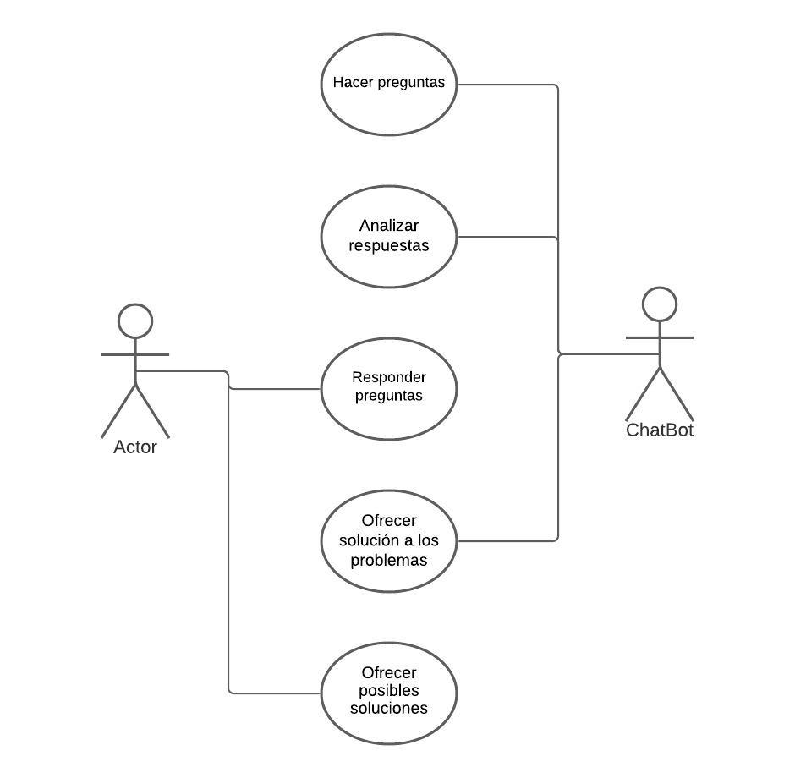

Slide 12
Herramientas e investigación
Comunicación.
Microsoft teams
Whatsapp
Slack
Gestión y desarrollo.
Facebook
Chatfuel
GitHub
Trello
Edición.
Fotor
Lucidchart
Pixabay
Obtencion de informacion.
Youtube
Google Drive (formularios)
Buscador Google

Slide 13
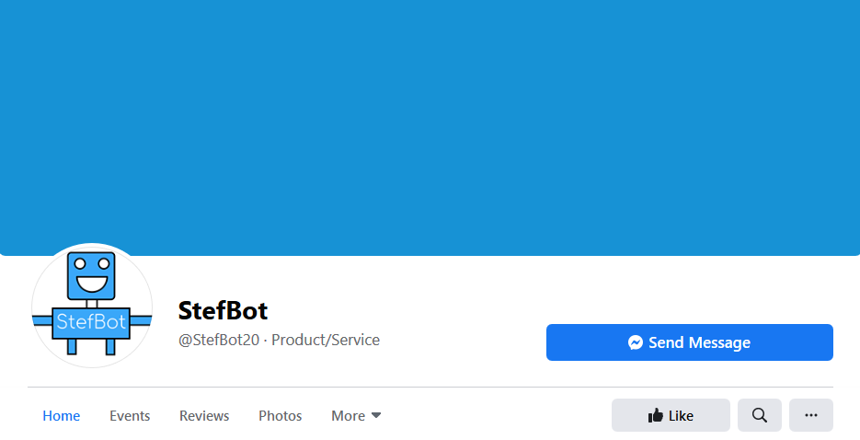
Página de Facebook (StefBot)

Slide 14
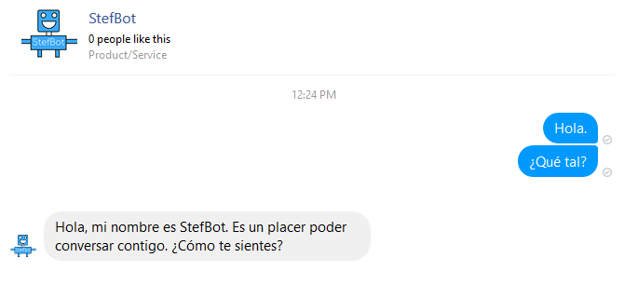
Primer saludo de StefBot

Slide 15
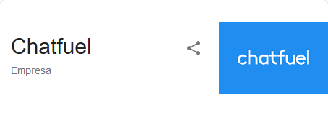
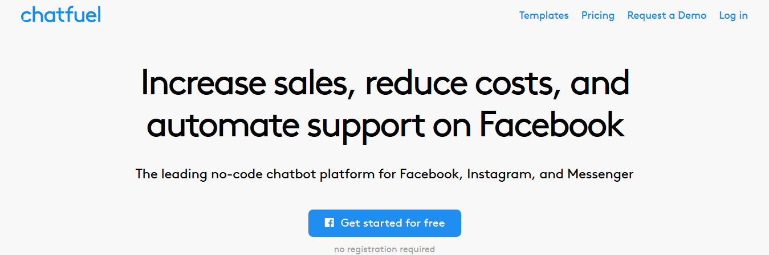
Herramienta clave (Chatfuel)

Slide 16
Procesos y roles (Scrum)
Durante el transcurso del proyecto se va a utilizar la metodología Scrum. De esta manera se podrán realizar las actividades de una manera más eficaz y acertada, cumpliendo con las fechas establecidas.
Las fechas establecidas podrían sufrir algunos cambios por razones que no podríamos predecir, así como también por ciertos cambios que pudieran darse con las entregas de los avances del proyecto.
Colores por actividad
Yellow: Planeación
Orange: Recopilación de datos
Green: Sprint
Purple: Revisión interna
Blue: Entrega del Sprint
Dark Blue: Feedback

Slide 17
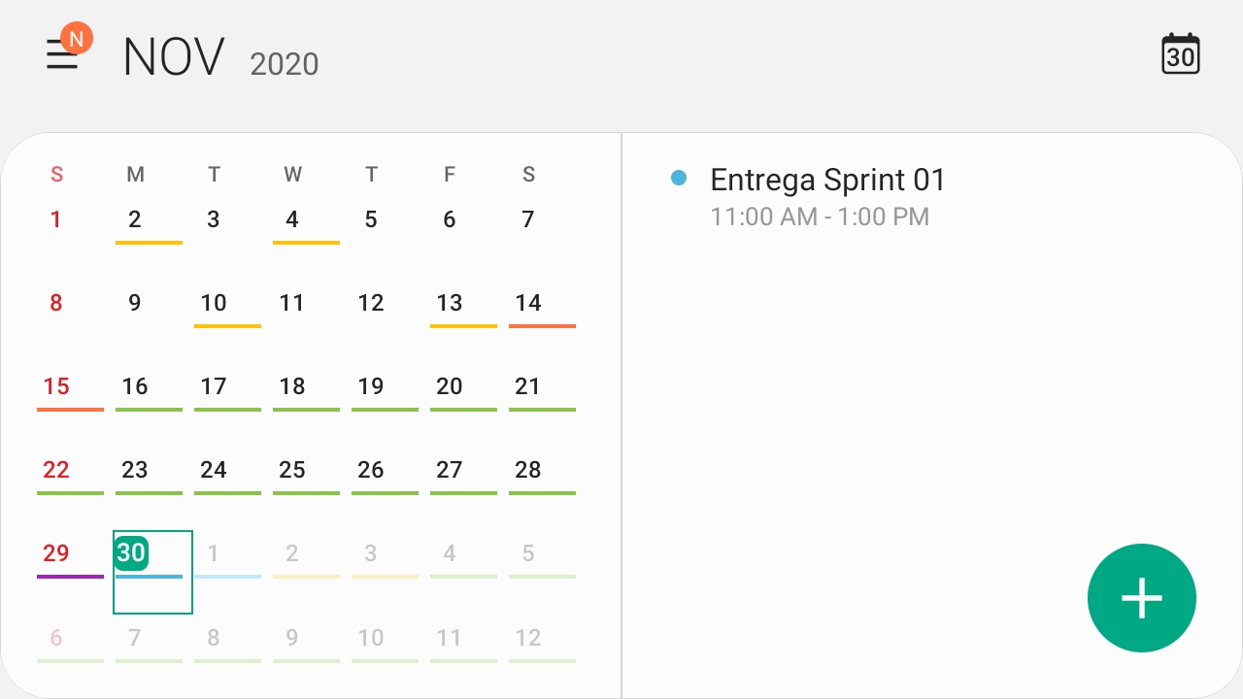
Calendarios

Slide 18
Gracias por su atención.

